Slide 1
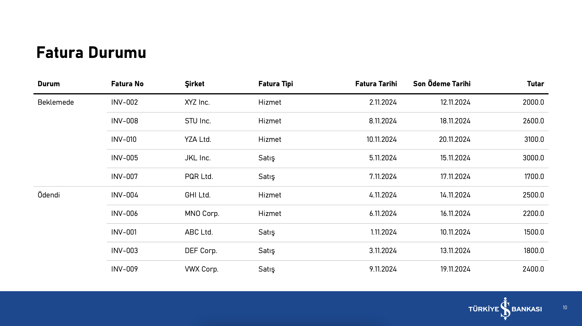
Tablo Uygulaması
15 Adımda Sade ve Odaklı
Kullanacağınız Materyaller
Oluşturmanız Gereken Çıktı

Slide 2
Excel’de;
1- Durum sütununu en başa al.
2- Önce “Tutar”a göre, sonra “Durum”a göre sırala
3- Ödendi ve Beklemede hücrelerini birleştir. Mükerrer içerik olmasın.
PowerPoint’te;
4- PowerPoint’te yeni bir sayfa oluştur
5- Excel’deki tabloyu PowerPoint’e taşı
6- Tabloyu genişlet ve sağ ve solda sayfaya oturt (Güvenli alan çizgilerinin açık olduğundan emin olun)
7- Sayfaya başlık ver
8- Tasarım sekmesinden, tablo rengini kaldır
9- Sayfa başlığını belirgin yap, tablo içeriklerini sadeleştir. (font kalınlığını kullan)
10- Metin içerikleri sola, sayısal içerikleri sağa yasla
11- Düzen sekmesinden tüm tablo içeriklerini düşeyde ortala
12- Düzen sekmesinden satırları ve sütunları dağıt. Böylece hücre yükseklik ve genişliklerini düzenle.
13- Hücre içi kenar boşluklarını geniş yap.
14- Kalem rengini gri yap ve kalınlığını incelt, iç yatay kenarlıklar ekle
15- Tablo başlığını seç, kalem rengini siyah yap, kalınlaştır ve alt kenarlık ekle
Bonus: Bu slaytı çoğalt. 2. ve 3.slatta vurgulamak istediğin satır ve sütunları gölge rengi ile farklılaştır.

